Slide 1
Мастер-класс по изготовлению топиария «Незабудка»

Slide 2
Цель мастер-класса:
1.Сформировать представление о топиарии.
2.Развитие творческих способностей, художественного вкуса.
3.Воспитание усидчивости, воплощение творческих идей.

Slide 3
Топиарий-это сад с художественно подстриженными растениями, зелеными скульптурами.

Slide 4
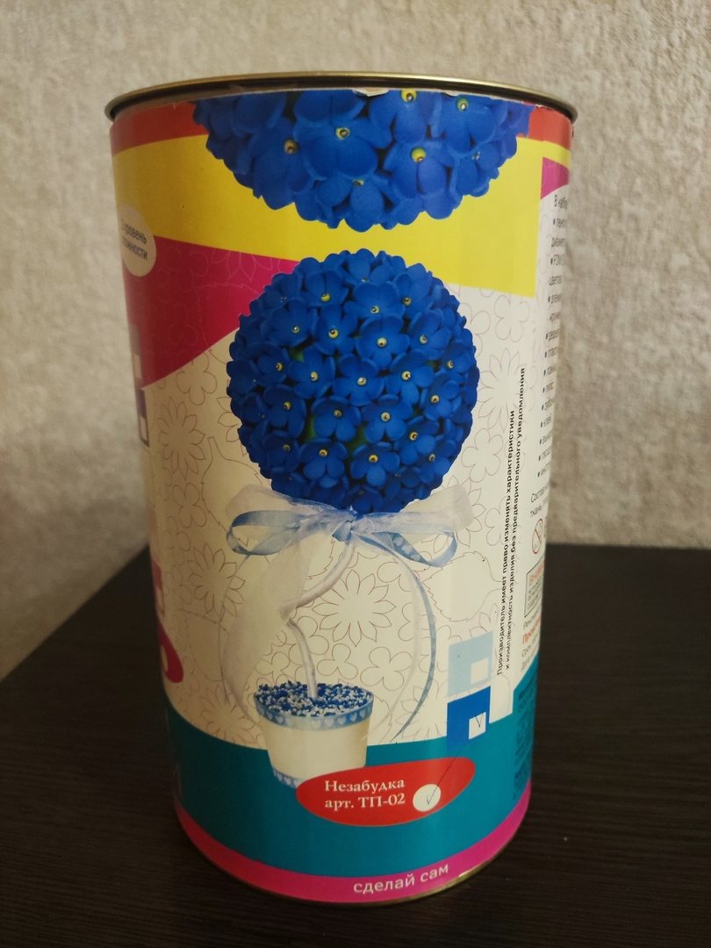
За основу нашей поделки взят набор с подобранным необходимым материалом, для возможности самостоятельного выполнения работы.

Slide 5
Для изготовления работы нам понадобиться:
Фоамиран,готовые мелкие цветы из фоамирана,булавки для крепления,пенопластовый шар,зубачистки,ленты для декора,стаканчик,гипс,клей «Момент»,проволока.

Slide 6
Первый этап работы:
Начала работу с фоамирана.
Обтягиваем шар фоамираном,придаем форму.
С помощью утюга проглаживаем фоамиран для эластичности и на пенопластовый шар натягиваем фоамиран,создавая форму.

Slide 8
Второй этап работы:
Затем берем проволоку и делаем форму стебля цветка и обматываем ленточкой стебель с помощью клея приклеиваем ленточку к стеблю.

Slide 10
Третий этап работы:
Затем крепим цветы на шар булавками и бисером, далее замешиваем гипс с помощью воды и смеси предоставленной в наборе.
После закрепления в стаканчике стебля цветка,декорируем лентами.
Далее нарезаем фоамиран белого и синего цвета,измельчая в крошку,чтобы украсить цветок.

Slide 11
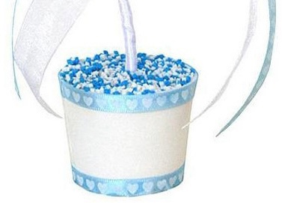

Slide 12
Наша работа готова!
Готовая работа будет украшать столик нашей группы.

